Slide 1
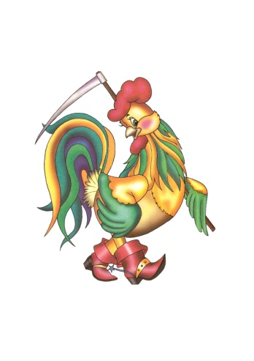
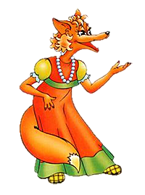
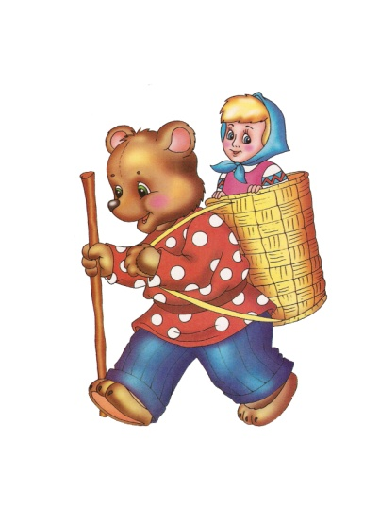
В гостях у сказки
Воспитатель: Горбушина Т.Б.
МБОУ «Конёвская СОШ»
С.П. Д.С . «Колосок»
Младшая группа

Slide 2
Репка.
Что за сказка: кошка, внучка, Мышь, ещё собака Жучка Деду с бабой помогали, Корнеплоды собирали?

Slide 3
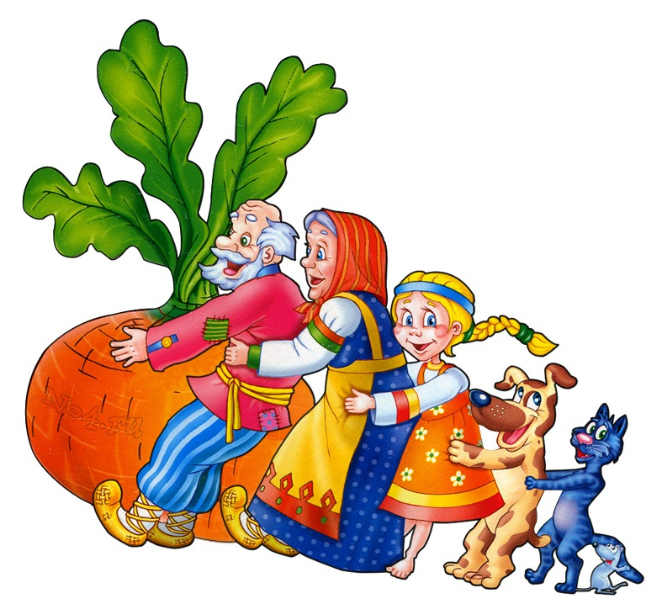

Slide 4
Колобок.
Он от бабушки ушёл, И от дедушки ушёл, Песни пел под синим небом, Для лисы он стал обедом.

Slide 5
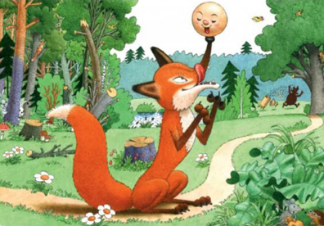

Slide 6
Теремок.
Домик выстроен в лесу.
Мышку он вместил, лису,
И лягушку, зайку, волка.
А медведь пришёл без толку –
Мишка в домик
влезть не смог –
развалился …

Slide 8
Три медведя.
Возле леса, на опушке, Трое их живет в избушке. Там три стула и три кружки, Три кроватки, три подушки. Угадайте без подсказки, Кто герои этой сказки?

Slide 9
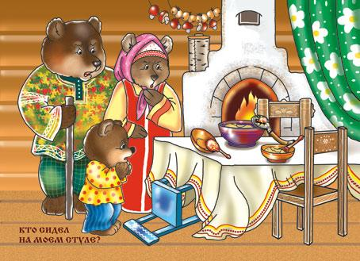

Slide 10
Маша и медведь.
Отвечайте на вопрос: Кто в корзине Машу нёс? Кто садился на пенёк? И хотел съесть пирожок? Сказочку ты знаешь ведь? Кто же это был?

Slide 11
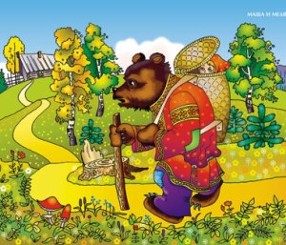

Slide 12
Волк и семеро козлят.
Ждали маму с молоком, А пустили волка в дом…
Кем же были эти Маленькие дети?

Slide 13
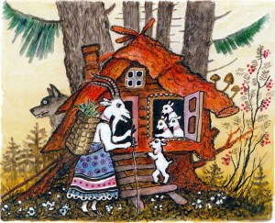

Slide 14
Кот, петух и лиса.
Ой, лиса, лиса, лиса,
Хитрая плутовка.
Пела песенку она
Очень, очень звонко.
---Петушок, Петушок,
Золотой гребешок.
Выгляни в окошко,
дам тебе горошка.

Slide 16
Гуси – лебеди.
У Алёнушки сестрицы Унесли братишку птицы, Та с подружками играла, Братца Ваню проморгала.

Slide 17
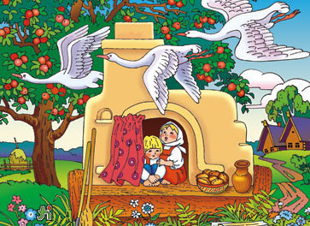

Slide 18
Заюшкина избушка.
Дом растаял ледяной -
Попросилась в лубяной.
Приютил её зайчишка,
Сам остался без домишка.
Зайцу петушок помог
Лису выгнал за порог.

Slide 19
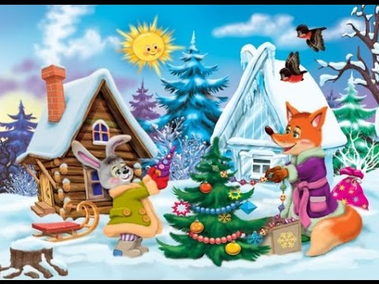

Slide 20
Лиса и волк.
Эта ловкая плутовка
Посадила в прорубь волка.
А потом на нём каталась,
Очень хитро ухмылялась:
«Битый небитого везёт.»

Slide 21
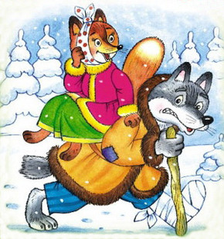

Slide 22
Снегурочка.
Дед и баба вместе жили,
Дочку из снежка слепили.
Но костра горячий жар
Превратил дочурку в пар.
Дед и бабушка в печали
Как же их дочурку звали?

Slide 23
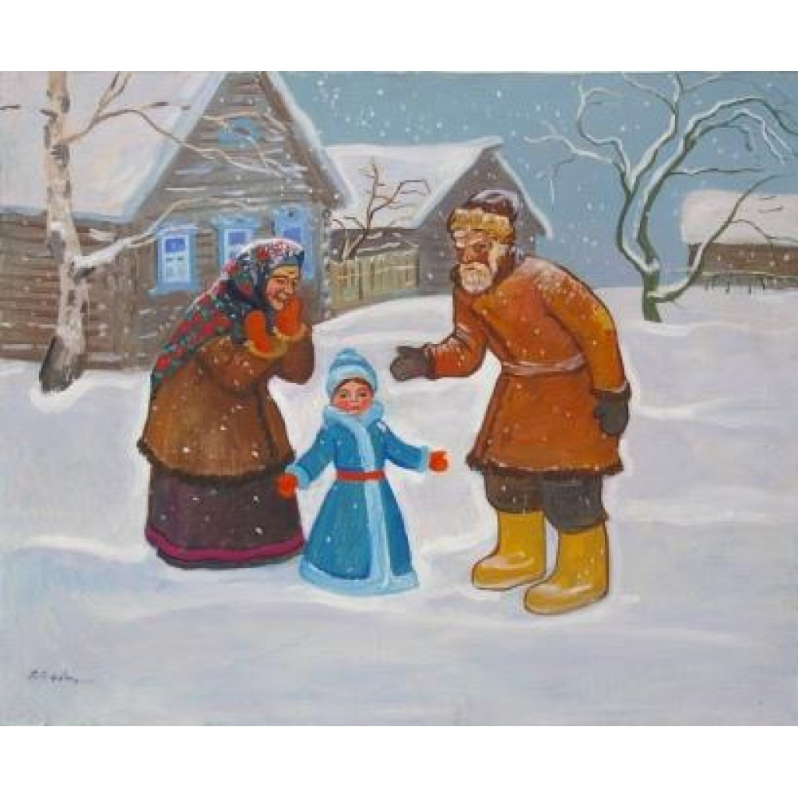

Slide 24
Вот и сказочке конец,
А кто слушал - молодец!

